Slide 1
Презентация вирусной программы Червь Морриса
Выполнила: Иванова М.Г.
Группа МИ-96
Преподаватель: Красов А.В.

Slide 2
В начале ноября 1988 года сеть была атакована так называемым сетевым червем, впоследствии получившим название "вирус Морриса" - по имени его создателя, студента Корнельского университета Роберта Морриса.
Сетевым червем называют разновидность компьютерных вирусов, имеющих способность к самораспространению в локальной или глобальной компьютерной сети. Для этого червь должен обладать специфическими функциями:
находить новые цели для атаки;
проникать в них;
передавать свой код на удаленную машину;
запускать ее (получать управление);
проверять на зараженность локальную или удаленную машину для предотвращения повторного заражения.

Slide 3
Червь Морриса инфицировал 6 200 компьютеров. Подсчитанные потери, хотя формально червь не наносил какого-либо ущерба данным в инфицированных хостах, были разделены на прямые и косвенные.
К прямым потерям относились:
остановка, тестирование и перезагрузка 42 700 машин;
идентификация червя, удаление, чистка памяти и восстановление работоспособности 6 200 машин;
анализ кода червя, дизассемблирование и документирование;
исправление UNIX-систем и тестирование.
Прямые потери были оценены более чем в 32 000 000 долларов США.
К косвенным потерям были отнесены:
потери машинного времени в результате отсутствия доступа к сети;
потери доступа пользователей к сети.
Косвенные потери оценивались более чем в 66 000 000 долларов США. Общие затраты составили 98 253 260 долларов США.

Slide 4
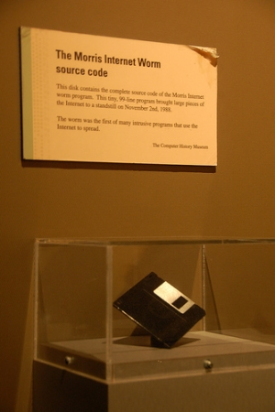
Действие червя
При сканировании компьютера червь определял, инфицирован ли уже компьютер или нет, и случайным образом выбирал, перезаписывать ли существующую копию, дабы обезопаситься от уловки с поддельной копией, внесённой системными администраторами.
Незначительная логическая ошибка в коде программы привела к разрушительным последствиям. Компьютеры многократно заражались червём, и каждый дополнительный экземпляр замедлял работу компьютера до состояния отказа от обслуживания, подчистую исчерпывая ресурсы компьютера.
Червь использовал также маскировку, дабы скрыть своё присутствие в компьютере: он удалял свой исполняемый файл, переименовывал свой процесс в sh и каждые три минуты ветвился.

Slide 5
Стратегии вируса
Для проникновения в компьютеры вирус использовал как алгоритмы подбора пароля, так и уязвимости в различных коммуникационных программах, которые позволяли ему получать доступ без предъявления пароля.

Slide 6
Маскировка действий вируса
Для сокрытия своих действий вирус осуществлял ряд мер:
Стирался список аргументов по окончании их обработки, поэтому команда ps не могла показать, каким образом были вызваны вирусные программы.
Исполняемые файлы вируса после своего запуска немедленно уничтожались, и нельзя было понять, откуда появился процесс. Если зараженная машина перезагружалась во время исполнения вируса, то специальная программа автоматически восстанавливала файл после перезагрузки.
Размер аварийного дампа устанавливался равным нулю. Если программа аварийно завершалась, то она не оставляла после себя никаких следов. Также отключались сообщения об ошибках.
Вирус был скомпилирован под именем sh, такое же имя использовалось командным интерпретатором Bourne Shell, часто применяемым в командных файлах. Даже старательный администратор системы не замечал увеличения числа интерпретаторов, функционирующих в системе, или не придавал этому значения.
Вирус размножался, разветвляясь на два процесса (родитель и потомок), примерно каждые три минуты. Процесс-родитель после этого завершался, а процесс-потомок продолжал работать. Происходил эффект "обновления", так как для нового процесса учет используемых ресурсов начинался с нуля. Кроме того, эта мера затрудняла обнаружение вируса.

Slide 7
Ошибки в коде вируса
Вирус содержал некоторое количество ошибок - от очень тонких и почти не влияющих на его работу, до грубых и неуклюжих, например:
Предотвращение повторного заражения.
Использование эвристического подхода для определения целей

Slide 8
Неиспользованные возможности вируса
Вирус не использовал некоторые очевидные возможности:
При поиске списка мишеней атаки он не задействовал службу DNS, чтобы найти имена машин, подключенных к сети. Эта информация обычно включает также тип машины и ОС, что ограничивает список целей.
Вирус заражал компьютеры двух типов - VAX и Sun, поэтому пересылались двоичные коды для каждой архитектуры, оба запускались, но исполняться мог только один. В компьютерах других архитектур программы не могли функционировать, хотя и поглощали системные ресурсы в момент компиляции. Он не атаковал последовательно оба типа машин. Если VAX-атака терпела неудачу, он мог бы предпринять Sun-атаку, но не делал этого.
Он не пытался найти привилегированных пользователей на локальной машине.

Slide 9
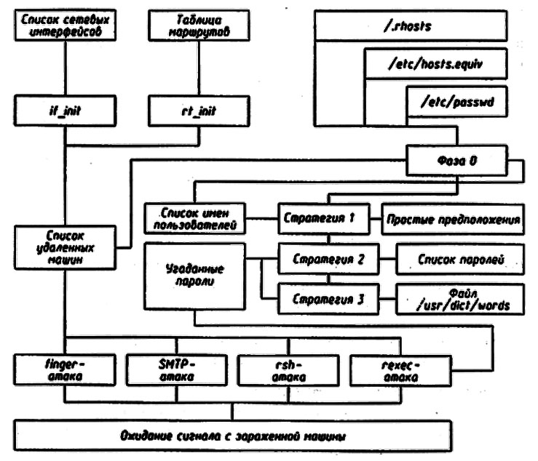
Структура вируса

Slide 10
Имена
Ядро вируса состоит из двух бинарных модулей: один для машин VAX-архитектуры, другой для Sun-архитектуры.
Обработка аргументов командной строки
Вирус мог запускаться с аргументом "-р NNN", где NNN - десятичное число, которое является идентификатором породившего процесса. Впоследствии вирус использовал это число для удаления данного процесса с целью "заметания следов".
Остальные аргументы командной строки являлись именами файлов, которые он пытался загрузить. Если не удавалось загрузить хотя бы один из них, вирус заканчивал работу. Если был задан аргумент "-р NNN", то он также стирал файлы и потом пытался уничтожить свой образ на диске.

Slide 11
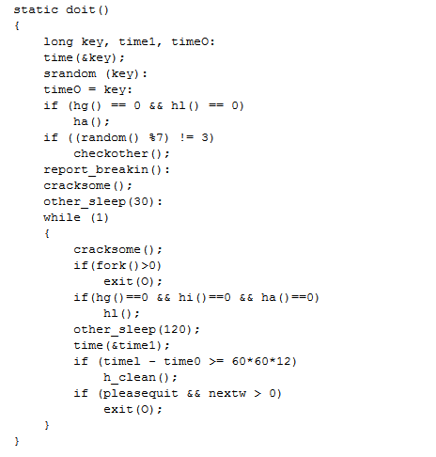
Процедура doit
Процедура doit состоит из двух частей - инициализации и основного цикла.
Основной цикл doit содержал наиболее активные компоненты вируса. В нем вызывается процедура cracksome, пытающаяся найти компьютеры, в которые можно проникнуть. Далее, после ЗО-секундного ожидания, во время которого происходит попытка связаться с другими вирусами, вирус пытается проникнуть в другие машины.

Slide 12
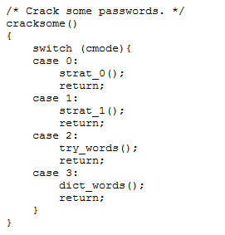
Процедуры подбора пароля
Cracksome - процедура, применяющая различные стратегии для проникновения в систему путем подбора паролей пользователей. Вирус последовательно пробует каждую стратегию.

Slide 13
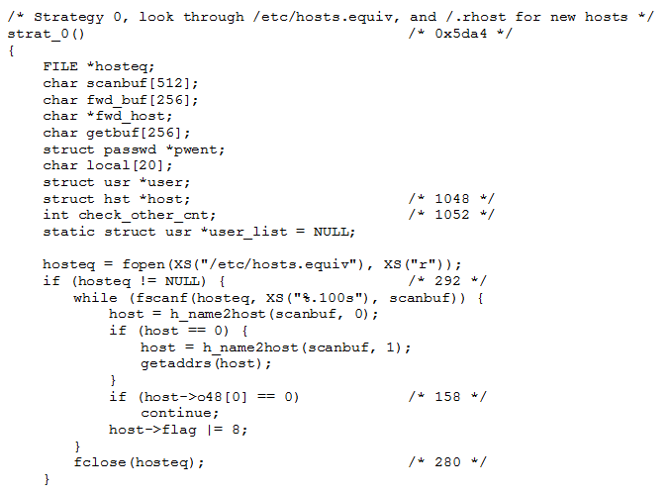
ФАЗА 0
Это предварительный этап, на котором определяется список возможных мишеней атаки (имена и сетевые адреса компьютеров, имена и пароли пользователей).

Slide 14
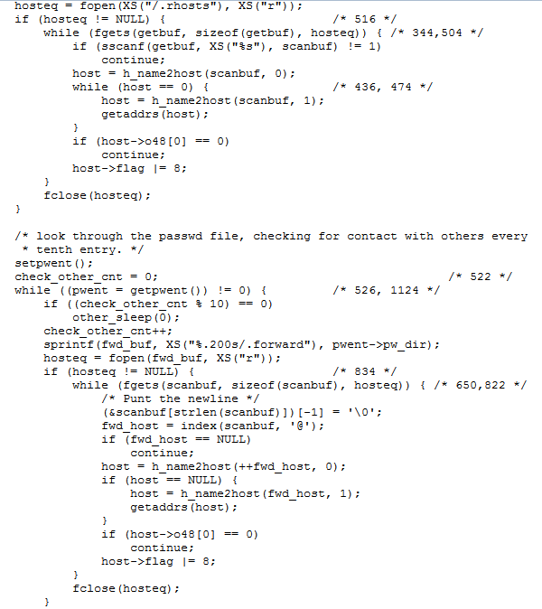
ФАЗа 0

Slide 15
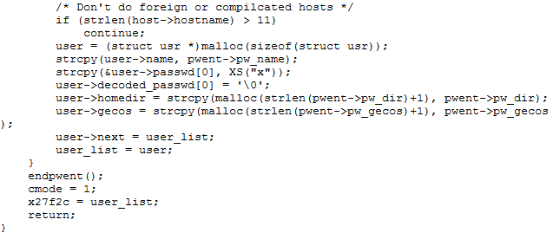
Фаза 0

Slide 16
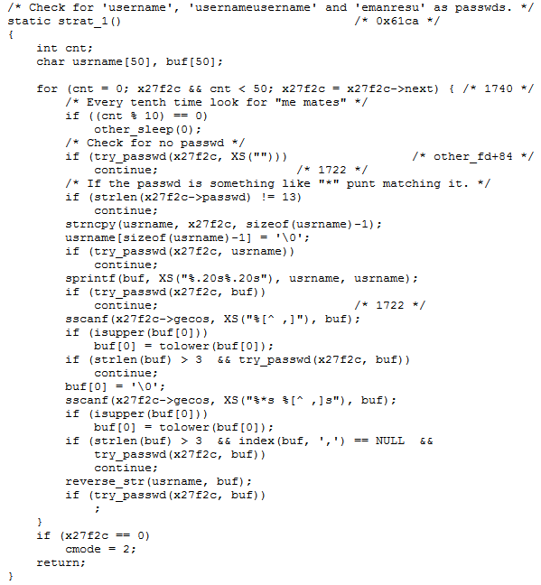
Стратегия 1
Это самая простая стратегия, способная определить только примитивные пароли.
Тогда в качестве пароля предлагаются следующие варианты:
пароль вообще отсутствует;
в качестве пароля берется входное имя пользователя (user);
то же, но прочитанное справа налево (resu);
пароль представляет собой двойной повтор имени пользователя (useruser);
имя или фамилия пользователя (John, Smith);
то же, но в нижнем регистре (john, smith).

Slide 17
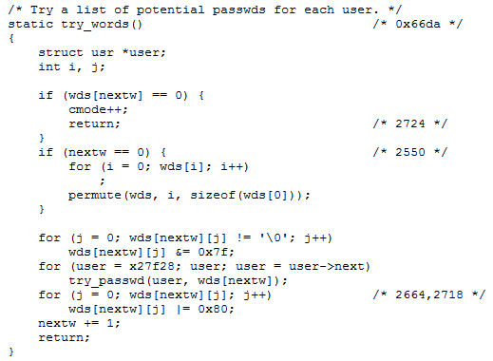
Стратегия 2
Стратегия 2 использует внутренний список из 432 возможных паролей, являющихся, с точки зрения автора вируса, наиболее подходящими кандидатами на эту роль. Список перемешивается в начале проверки для того, чтобы пароли подбирались в случайном порядке.

Slide 18
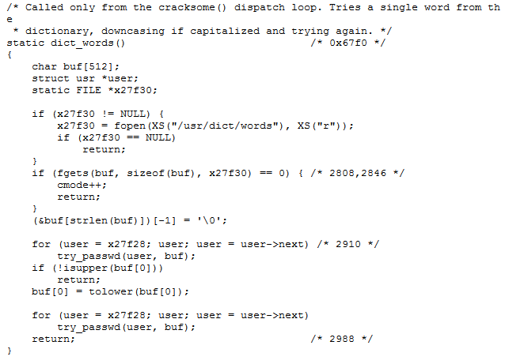
Стратегия 3
Эта стратегия использует для подбора пароля файл /usr/dict/words, содержащий около 24 000 слов.
Если слово начинается с прописной буквы, то проверяется и вариант со строчной буквой.

Slide 19
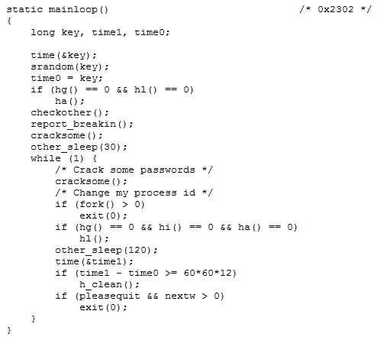
Процедуры поиска удаленных машин
Это набор процедур с начинающимися на "h" именами, выполняющих задачу поиска имен и адресов удаленных машин.
Все эти процедуры вызываются в главном цикле. Если первая процедура завершилась успешно, то остальные не вызываются. Каждая процедура возвращается после того, как она сумела атаковать одну машину.

Slide 20
Затем вызывается hi, которая пытается заразить удаленные машины, найденные cracksome.
Если hi терпит неудачу, то вызывается ha, которая старается проникнуть в удаленную машину по случайно угаданному адресу связи.
Это демонстрирует, что вирус предпочитал поражать сначала шлюзовые машины, а затем распространяться на присоединенные к ним сети, вместо того чтобы заражать машины, минуя шлюзы.
Если hg, hi и ha терпят неудачу, то вызывается hi, которая похожа на ha, но подбирает адрес с помощью сетевого адреса текущей машины. Анализ кода этих процедур также свидетельствует о наличии ошибок.

Slide 21
Процедура l1.с - "абордажный крюк"
Все процедуры атаки использовали эту короткую процедуру для пересылки основной части вируса.
Далее она удаляет свой образ на диске.
Затем она проверяет наличие трех аргументов (если их нет, то завершается), после чего закрывает все файловые дескрипторы и разветвляется на два процесса (если это не удается, она также завершается). Процесс-родитель завершается, не оставляя никаких связей с порожденным процессом.
Далее процедура (процесс-потомок) создает TCP-соединение с заражаемой машиной по адресу, заданному в качестве первого аргумента, через порт, заданный вторым аргументом. Затем она пересылает на зараженную машину "магическое число", заданное третьим аргументом. Каждый аргумент стирается сразу после его использования. Далее стандартный ввод-вывод переназначается на канал связи с зараженной машиной.
Следующий этап - считывается длина и имя каждого файла, составляющего вирус. Каждый файл пересылается с зараженной машины на текущую. При возникновении сбоев все файлы удаляются.
По окончании цикла пересылки файлов запускается Bourne Shell (sh), замещающий программу l1 и получающий команды с зараженной машины.

Slide 22
Материалы
http://bugtraq.ru
http://insidepro.com
http://myfriend-pc.ru

